Slide 1

第三章 函数
3.3 函数的实际应用举例

Slide 2


创 设 情 景 兴 趣 导 入
加强节水意识
某城市制定每户月用水收费（含用水费和污水处理费）标准：
用水量 | 不超过10 m³ 部分 | 超过10 m³ 部分
收费/（元/m³） | 1.30 | 2.00
污水处理费/（元/ m³） | 0.30 | 0.80
那么，每户每月用水量x(m³)与应交水费y (元)
之间的关系是否可以用函数解析式表示出来？

Slide 3
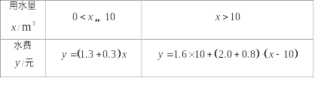
创 设 情 景 兴 趣 导 入
用水量 | 不超过10 m³ 部分 | 超过10 m³ 部分
收费/（元/m³ ） | 1.30 | 2.00
污水处理费/（元/ m³） | 0.30 | 0.80
由表中看出，在用水量不超过10（m³）的部分和用水量
超过10（m³）的部分的计费标准是不同的．因此，需要
分别在两个范围内进行研究．

Slide 4
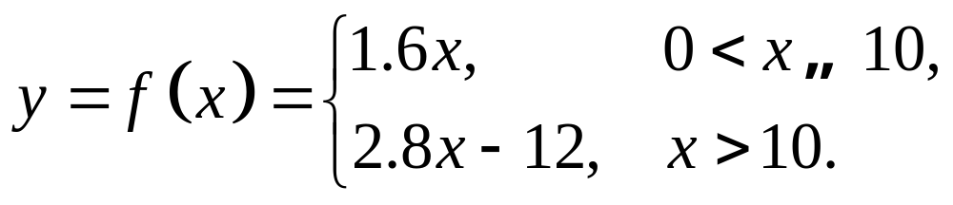
创 设 情 景 兴 趣 导 入
书写解析式的时候，必须要指明是哪个范围的解析式．

Slide 5
动 脑 思 考 探 索 新 知
分段函数
在自变量的不同取值范围内，有不同的对应法则，
需要用不同的解析式来表示的函数叫做分段表示的函数，
简称分段函数．
分段函数在整个定义域上仍然是一个函数，而不是
几个函数，只不过这个函数在定义域的不同范围内
有不同的对应法则，需要用相应的解析式来表示．

Slide 6
动 脑 思 考 探 索 新 知
定义域
自变量的各不同取值范围的并集.
函数值
求分段函数的函数值时，应该首先判断点所
属的取值范围，然后再把点代入到相应的解析式
中进行计算.

Slide 7
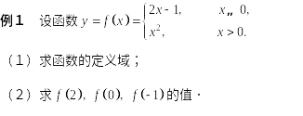
巩 固 知 识 典 型 例 题
自变量的各不同取值范围的并集
首先判断x所属的取值范围，再把x代入到相应的解析式中进行计算
演 示

Slide 8
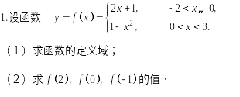
应 用 知 识 强 化 练 习
教材练习3.3

Slide 9
动 脑 思 考 探 索 新 知
分段函数作图法
在同一个直角坐标系中，要依次作出自变量的各个
不同的取值范围内相应的图像，从而得到函数的图像．

Slide 10


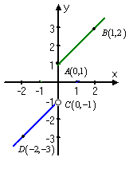
巩 固 知 识 典 型 例 题

Slide 11

应 用 知 识 强 化 练 习
教材练习3.3

Slide 12
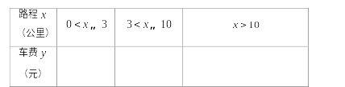
巩 固 知 识 典 型 例 题
例3 某城市出租汽车收费标准为：当行程不超过3km时，收费7元；
行程超过3km，但不超过10km时，在收费7元的基础上，超过3km
的部分每公里收费1.0元；超过10km时，超过部分除每公里收费1.0
元外，再加收50﹪的回程空驶费．试求车费y（元）与x（公里）之
间的函数解析式，并作出函数图像．
收费标准依行车的公里数分为3种情况．

Slide 13
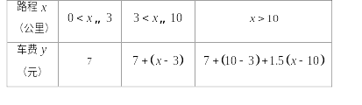
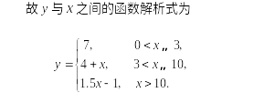
巩 固 知 识 典 型 例 题

Slide 14
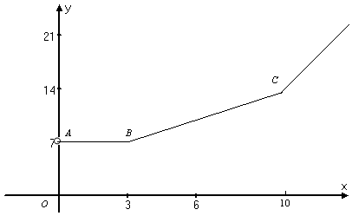
巩 固 知 识 典 型 例 题

Slide 15
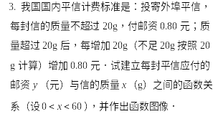
应 用 知 识 强 化 练 习
教材练习3.3

Slide 16

归 纳 小 结 强 化 思 想
分段函数
定义域
函数值
图 像
综合应用

Slide 17
归 纳 小 结 强 化 思 想
学习效果
学习行为
学习方法

Slide 18
继 续 探 索 作 业 探 究
阅读
教材章节3.3
书写
学习与训练3.3
实践
举出生活中分段函数的事例

Slide 19
再 见

